Slide 1
Considérations neutroniques - Approche Transient Fission Matrix
Principe général : Caractériser la réponse du système sur une génération (fonction de Green)
correspond à une colonne de la matrice
fuite
colonne j
absorption
émission
ligne i
x
=
fission
produit matriciel
fission
réacteur discrétisé en 4 volumes
matrice du transport de neutrons
distribution quelconque
propagation d’une génération
neutron source (père)
neutron produit (fils)
Elément de la matrice :
production de neutrons vers le volume i par neutron source émis en j
aspect temporel ?
méthode 1 : discrétiser les matrices de fission dans le temps
Il s’agit des matrices de fission
méthode 2 : calculer une autre matrice contenant les temps de propagation moyen de i←j :
❗️notation matrice❗️

Slide 2
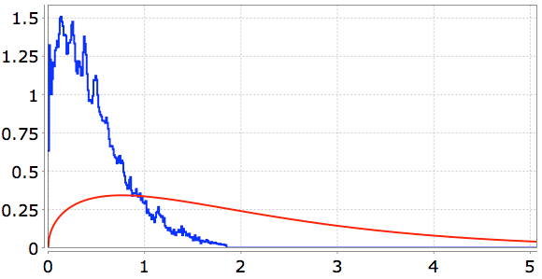
Considérations neutroniques - Approche Transient Fission Matrix
Mais … les neutrons peuvent être prompts ou retardés !
besoin d’opérateurs de transport distincts :
sur l’émission χp ou χd
sur la production νp ou νd
Spectre d’émission des neutrons - ²³³U
spectre retardé : χd
Distribution en énergie [MeV⁻¹]
spectre prompt : χp
Energie [MeV]
[ENDF/B-VII.1 ]
p ⇾ p
d ⇾ p
p ⇾ d
d ⇾ d

Slide 3
Considérations neutroniques - Approche Transient Fission Matrix
propriétés utiles
distribution des sources promptes à l’équilibre
Vecteur propre, valeur propre :
facteur de multiplication prompt
Carte d’importance des sources : (pour le calcul de paramètres effectifs)
Le flux adjoint, solution de l’équation adjointe du transport, correspond au transport des neutrons inversé dans le temps.
La matrice transposée i←j : i→j correspond au transport des sources en remontant les générations !
carte d’importance des sources promptes
(= combien de neutrons viennent de cette position)
Prise en compte des neutrons retardés :
On crée une matrice comprenant le transport de tous les neutrons, prompts et retardés
p ⇾ p
d ⇾ p
p ⇾ d
d ⇾ d
\gm{\G_{all}} = \begin{pmatrix} \gm\Gpp & \gm\Gdp \\ \gm\Gpd & \gm\Gdd \end{pmatrix}
\eq{
\gm{\G_{all}} (\gv\N_{p,eq}~\gv\N_{d,eq} ) &= k (\gv\N_{p,eq}~\gv\N_{d,eq} ) \\
\gm{\G_{all}^{tr}} (\gv\N_{p,eq}^*~\gv\N_{d,eq}^* ) &= k (\gv\N_{p,eq}^*~\gv\N_{d,eq}^*)
}

Slide 4
Considérations neutroniques - Approche Transient Fission Matrix
Calcul de paramètres cinétiques effectifs
Fraction effective de neutrons retardés
retardés
pondération par l’importance
retardés
prompts
durée de vie
Temps de génération prompt effectif
depuis la matrice des temps de propagation (local), on extrait la durée de vie prompte effective leff (global)
temps moyen x production x sources
production x sources
ces paramètres seront très utiles pour valider l’approche développée !
classic formulation:

Slide 5
\gm\Gpp\gv\N_p(t)\frac{\dif t}{\tpsvieeff}
\frac{\dif t}{l_{eff}}\gv{N_p}(t)
\gm\Gdd\gdsum{f}{}{}\lambda_f\gv P_f(t)\dif t
Considérations neutroniques - Approche Transient Fission Matrix
Approche TFM : aspect temporel
Méthode 1 :
discrétiser les matrices de fission dans le temps
la propagation des neutrons devient une série de produits matrice-vecteur
Méthode 2 :
utilisation de la matrice contenant les temps de propagation de j→i :
Précis, ok même si distribution de sources loin de l’équilibre
Rapide, distribution proche de l’équilibre : ok pour calculs classiques de transitoires
La population des sources de neutrons Np(t) est associée à leur temps caractéristique de disparition leff
Durant dt :
création prompt
création prompt
création précurseur
création précurseur
disparition prompt
disparition précurseur
Equations de la cinétique neutronique
neutrons prompts
famille f de précurseurs

Slide 6
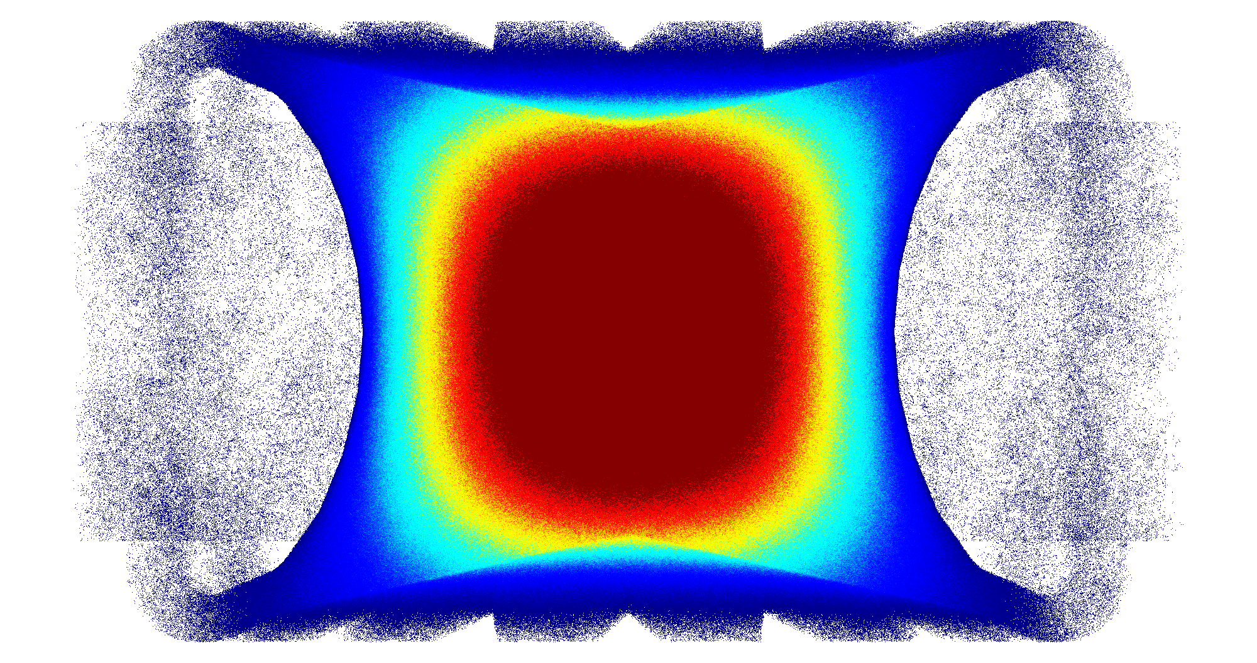
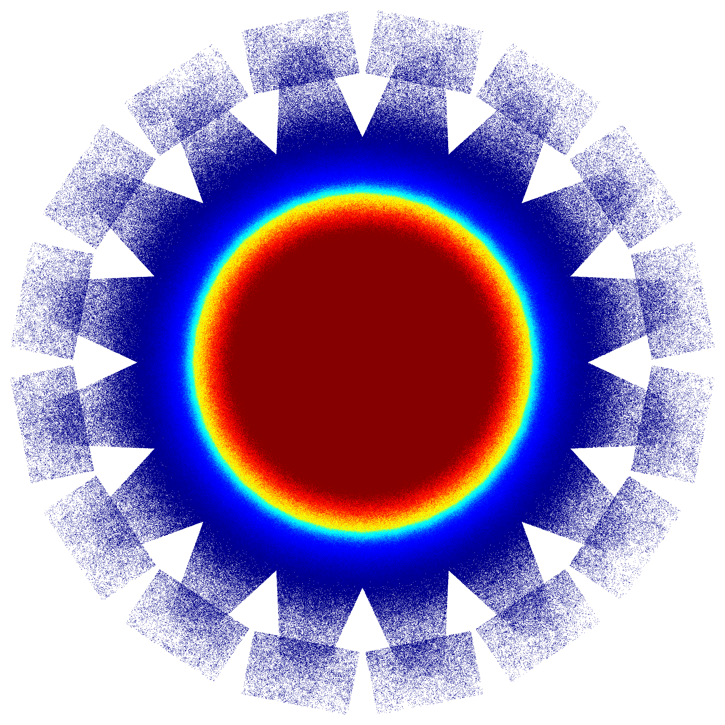
Considérations neutroniques - Approche Transient Fission Matrix
Implémentations numériques
Méthode 1 - discrétisée en temps : TFM-M
Calcul des productions de neutrons sur une discrétisation spatiale et temporelle
Méthode 2 - condensée en temps : TFM-S
Dans un calcul critique, à chaque neutron source : - on mémorise si prompt ou retardé - on mémorise la position j de départ
A chaque interaction : - on récupère la position i - on enregistre le taux de fissions et la durée de vie
absorption
fission
fuite
émission
4 calculs (χp, χd, νp, νd) réalisés avec MCNP par discrétisation de la géométrie
Calcul lourd, avec ~1000 discrétisations spatiales et 100 en temps : - 1000x4 = 4000 calculs différents - 1000²x4x100 = 400 millions de double soit 3.2 Go …
Géométrie MCNP limitée :
En un seul (unique) calcul on récupère l’ensemble des matrices de fission et celle des temps de propagation
SERPENT est capable d’utiliser un maillage CFD
Possible car il est aisé de modifier les sources de Serpent
Retenue pour les études couplées
[A. Laureau et al, Transient Fission Matrix : Kinetic calculation and kinetic parameters βeff and Λeff Calculation. Annals of Nuclear Energy, Annals of Nuclear Energy, Vol. 85, p. 1035-1044, 2015]

Slide 7
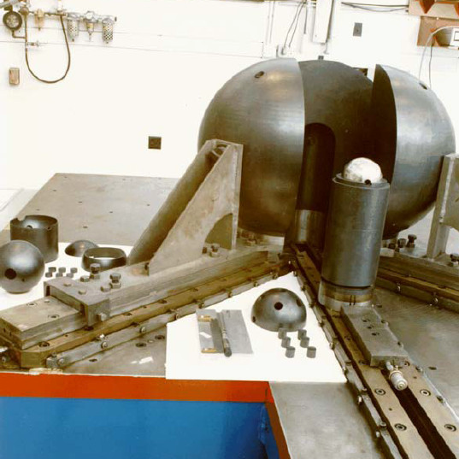
Flattop kinetics calculated parameters:
effective fraction of delayed neutron:
effective generation time:
Considérations neutroniques - Validation
Expérience Flattop - statique
Unat
Observable expérimentale : αRossi
on se place à la criticité : k=kp+βeff=1
on se place à puissance très faible (peu de précurseurs)
un pulse de neutrons est envoyé dans le système
Pu
la cinétique gouvernée uniquement par les neutrons prompts :
à chaque génération de durée Λeff,
la population diminue de -βeff,
la décroissance de la gerbe suit une exponentielle de type :
Experience Flattop - LANL
Références : Expérimental + IFP (Serpent classique)
bon accord entre les méthodes TFM et un calcul de référence (pas de biais) …
… et avec les mesures expérimentales !

Slide 8
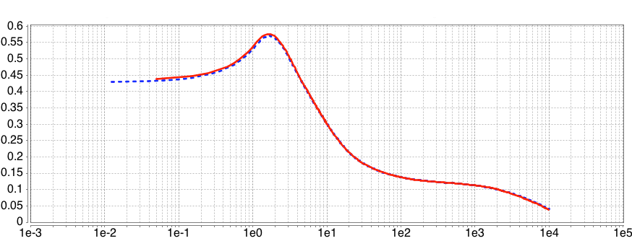
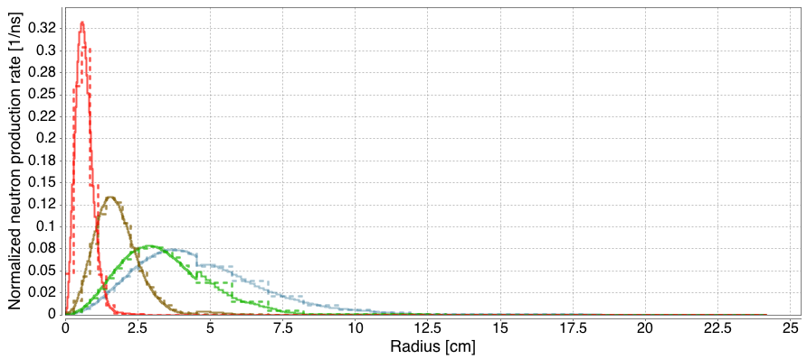
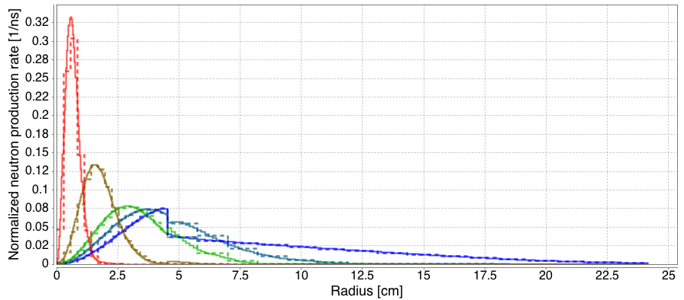
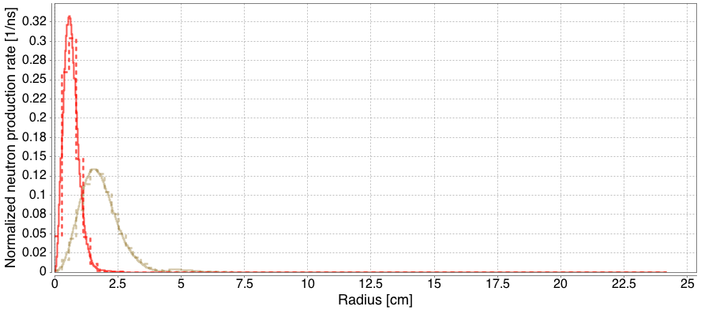
Considérations neutroniques - Validation
Expérience Flattop - dynamique
Evolution en temps (intégrée en espace)
étude de la propagation d’une gerbe de neutrons prompts issue d’un pulse émis au centre du système
Référence
TFM-M
Taux de production de neutrons [ns⁻¹]
Référence : Cinétique
Monte Carlo - Serpent
Temps [ns]
Comportement temporel identique
Evolution spatiale (à différents instants)
0.4ns
Référence
TFM-M
La gerbe est limitée à la zone du Pu : kp>>1
1ns
Taux de production de neutrons normalisé [ns⁻¹]
2ns
La gerbe est arrivée à l’Unat : kp<<1
3ns
10ns
A l’équilibre, la distribution tend vers son équilibre, kp~0.997
Rayon [cm]
Distribution spatiale en très bon accord

Slide 9
Sommaire
Cadre - Les réacteurs nucléaires - Objectifs de ce travail
Elements de physique - thermohydraulique - neutronique
Considérations neutroniques - Décomposition du flux neutronique - Approche Transient Fission Matrix - Validation : experience Flattop
Application au couplage - MSFR - Interpolation des matrices de fission - Strategie générale du couplage - Etude de transitoires du MSFR
Introduction
Boîte à outils
Développement de modèles neutroniques
Application dans le cadre de couplage à la thermohydraulique

Slide 10
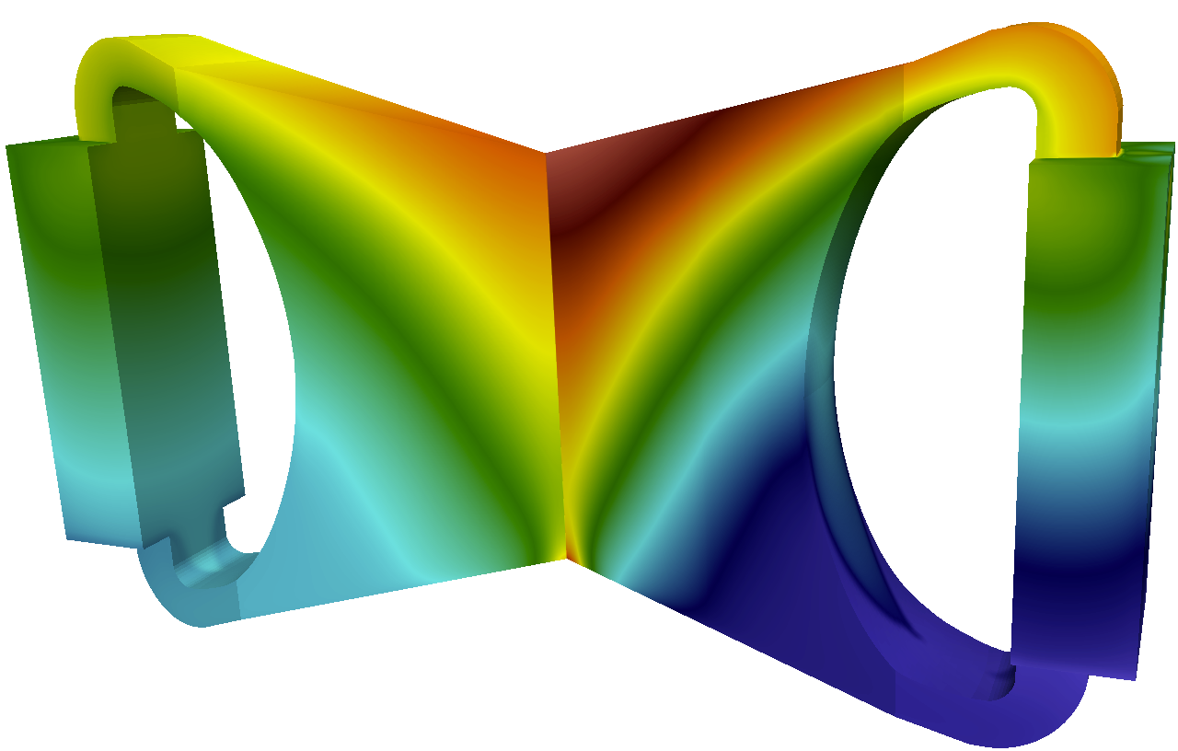
Application au couplage - MSFR - Interpolation des matrices de fission
Initial / Final
t
One more thing…
Et pour des calculs de transitoire ?
Durant un calcul couplé, la distribution de température du combustible est amenée à évoluer …
Comment prendre en compte ce phénomène tout en évitant de recalculer les matrices ?
variation avec la densité
variation avec le Doppler (sections efficaces)
Interpolation de matrices :
dépendance linéaire
dépendance logarithmique
Quelle température d’interpolation Tinter utiliser ?

Slide 11
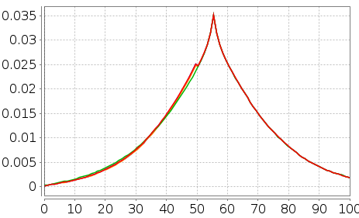
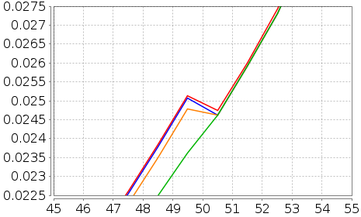
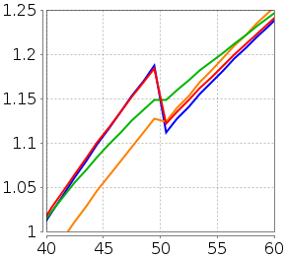
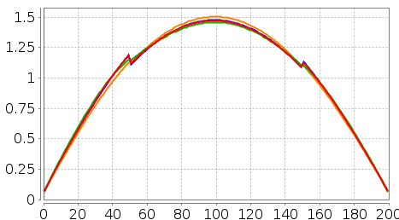
Application au couplage - MSFR - Interpolation des matrices de fission
Cas d’étude : réacteur 1D de 200 cm avec le sel combustible du MSFR
On a accès à deux types d’informations : la température du départ, et la température de l’arrivée
900 K
interpolation : utilise les taux de fission d’"arrivée" normalisées par les absorptions du "départ"
référence
(ce que l’on veut obtenir)
propagation des sources (1ère génération)
arrivée
(ne conserve pas le nombre de neutrons)
interpolation
départ
(ne voit pas le changement)
nécessite de calculer la matrice des absorptions !
900 K
1200 K
1200 K
Position [cm]
Position [cm]
départ
distribution à l’équilibre
interpo-lation
référence
arrivée
900 K
1200 K
900 K
1200 K
1200 K
1000 K
Position [cm]
Position [cm]
il est possible de modéliser une variation de température à la volée
l’élu
\begin{table}[h]
\begin{center}
\begin{tabular}{| l| | c | c | c | c | c|}
\hline
Method & Reference & Origin ($T_j$) & Target ($T_i$) & Mix \\ \hline \hline
Variation (pcm) & -1174 $\pm$ 2 & -1358 $\pm$ 2 & -1354 $\pm$ 2 & -1222 $\pm$ 2 \\ \hline
Difference & - & +15.6\% & +15.4\% & +4.1 \% \\
\hline
\end{tabular}
\caption{toto} \label{titi}
\end{center}
\end{table}

Slide 12
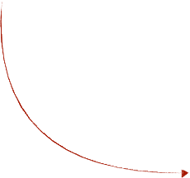
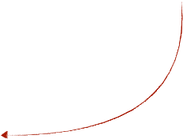
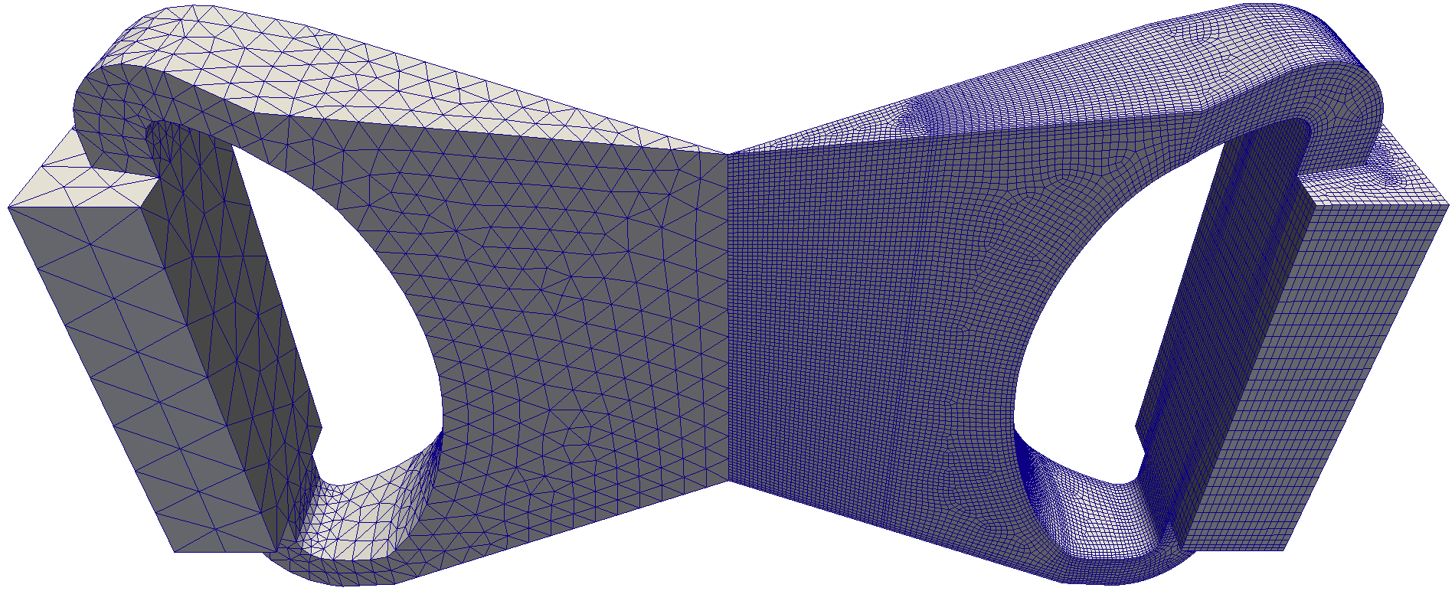
Application au couplage - MSFR - Strategie générale du couplage
SERPENT
source de chaleur
flottabilité
production de précurseurs
calcul des matrices
puissance
TFM-S
CFD
modèle de turbulence
k-ε realizable
Doppler
densité
source neutrons retardés
température
précurseurs
directement implémenté dans
réalisé par
μs
OpenFOAM
ms
[A. Laureau et al Coupled neutronics and thermal-hydraulics transient calculations based on a fission matrix approach : application to the Molten Salt Fast Reactor. Joint International Conference M&C+ SNA+ MC 2015, Nashville, USA]

Slide 13
Application au couplage - MSFR - Etude de transitoires du MSFR
Etape 1 - mise à l’équilibre du réacteur :
Fixe les paramètres connus puissance neutronique, température moyenne, …
Itérations sur les inconnues du problème distribution de température, puissance des pompes, …
initialise
Etape 2 - étude de transitoires :
Suivi de charge (fonctionnement normal) modification de la puissance extraite via la température du fluide intermédiaire
Sur-refroidissement (incident) modification instantanée du la température du fluide intermédiaire
Insertion de réactivité (incident) augmentation "artificielle" du coefficient de multiplication k

Slide 14
Application au couplage - Etat d’équilibre
Etape 1 - mise à l’équilibre du réacteur :
Fixe les paramètres connus puissance neutronique (ici 3 GWth), température moyenne (ici 973 K), temps de circulation (ici 4 s)…
Itérations sur les inconnues du problème distribution de température, puissance des pompes, …
Etape 2 - étude de transitoires :
Suivi de charge (fonctionnement normal) modification de la puissance extraite via la température du fluide intermédiaire
Sur-refroidissement (accident) modification instantanée du la température du fluide intermédiaire
Insertion de réactivité (accident) augmentation "artificielle" du coefficient de multiplication k
Etape 2 - étude de transitoires :
Suivi de charge (fonctionnement normal) modification de la puissance extraite via la température du fluide intermédiaire
Sur-refroidissement (accident) modification instantanée de la température du fluide intermédiaire
Insertion de réactivité (accident) augmentation "artificielle" du coefficient de multiplication k
initialise
[m⁻³]
0
5
0
1
890
1080
0
1.5
Vitesse [m/s]
Puiss [GW/m³]
Tcomb [K]

